Slide 1
数字电子技术基础
第二章 逻辑代数基础
授课教师：喻锦程
L栋301室
E-mail: yujincheng@hit.edu.cn

Slide 2
第二章 逻辑代数基础
内容提要
2.1 概述
2.2 逻辑代数中的三种基本运算
2.3 逻辑代数的基本公式和常用公式
2.4 逻辑代数的基本定理
2.5 逻辑函数及其表示方法
2.6 逻辑函数的化简方法
2.7 具有无关项的逻辑函数及其化简
2.8 多输出逻辑函数的化简
2.9 逻辑函数形式的变换

Slide 3
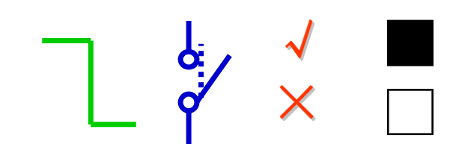
第二章 逻辑代数基础
2.1 概述
1.二值逻辑和逻辑运算
在数字电路中，1位二进制数码“0”和“1”不仅可以表示数量的大小，也可以表示事物的两种不同的逻辑状态，如电平的高低、开关的闭合和断开、电机的起动和停止、电灯的亮和灭等。这种只有两种对立逻辑状态的逻辑关系，称为二值逻辑。
当二进制数码“0”和“1”表示二值逻辑，并按某种因果关系进行运算时，称为逻辑运算。

Slide 4
第二章 逻辑代数基础
2. 数字电路的特点及描述工具
数字电路是一种开关电路，输入、输出量是高、低电平，可以用二值变量（取值只能为0，1）来表示。输入量和输出量之间的关系是一种逻辑上的因果关系。仿效普通函数的概念，数字电路可以用逻辑函数的数学工具来描述。
逻辑代数是布尔代数在数字电路中二值逻辑的应用，它首先由英国数学家乔治.布尔（George Boole）提出，又称为开关代数，是逻辑函数的基础。

Slide 5
第二章 逻辑代数基础
注意：
（1）逻辑代数和普通数学代数的运算相似，如：有交换律、结合律、分配律，而且逻辑代数中也用字母表示变量，叫逻辑变量。
（2）逻辑代数和普通数学代数有本质区别，普通数学代数中的变量取值可以是正数、负数、有理数和无理数，是进行十进制（0～9）数值运算。而逻辑代数中变量的取值只有两个：“0”和“1”。并且“0”和“1”没有数值意义，它只是表示事物的两种逻辑状态。

Slide 6
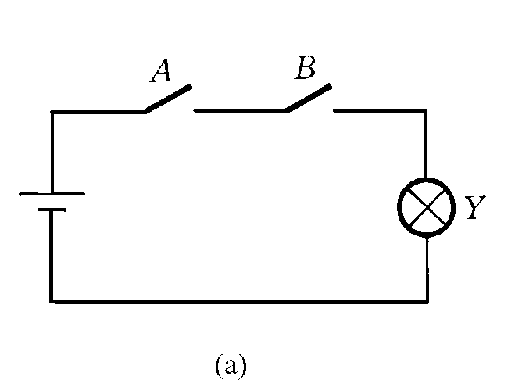
第二章 逻辑代数基础
2.2 逻辑代数中的三种基本运算
在二值逻辑函数中，最基本的逻辑运算有与（AND）、或（OR）、非（NOT）三种逻辑运算。
一. 三种基本逻辑运算的定义
1. 与运算
与运算也叫逻辑乘或逻辑与，即当所有的条件都满足时，事件才会发生，即“缺一不可”。
与的定义电路

Slide 7
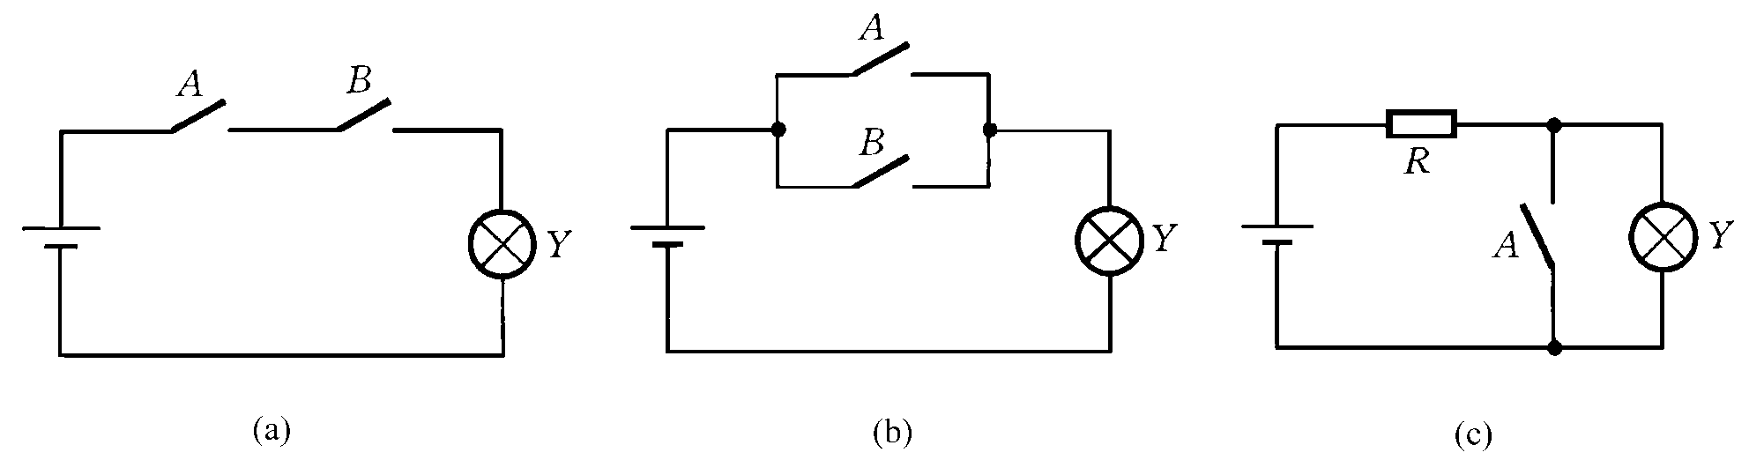
第二章 逻辑代数基础
2. 或运算
或运算也叫逻辑加或逻辑或，即当其中一个条件满足时，事件就会发生，即“有一即可”。
与的定义电路
或的定义电路
非的定义电路
3. 非运算
条件具备时，事件不发生；条件不具备时，事件发生，这种因果关系叫做逻辑非，也称逻辑求反（反相器）。

Slide 8
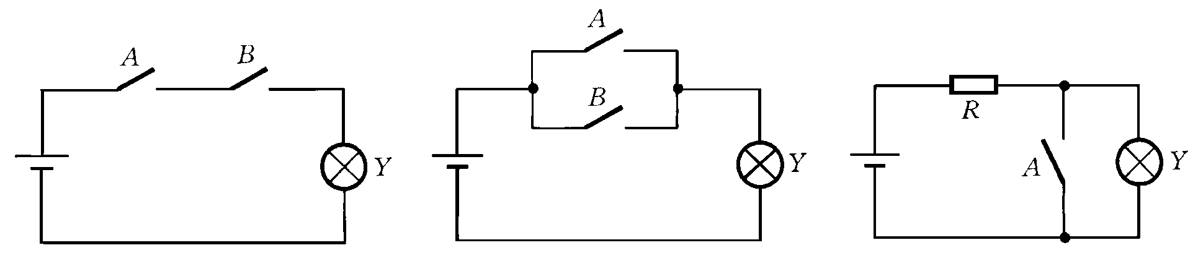
第二章 逻辑代数基础
二. 三种基本运算的真值表、表达式及逻辑符号
真值表: 以 0,1 表示的与、或、非逻辑关系的图表。
与的定义电路
或的定义电路
非的定义电路

Slide 9
第二章 逻辑代数基础
逻辑表达式
有0出0，全1出1
有1出1，全0出0
输出与输入反相

Slide 10
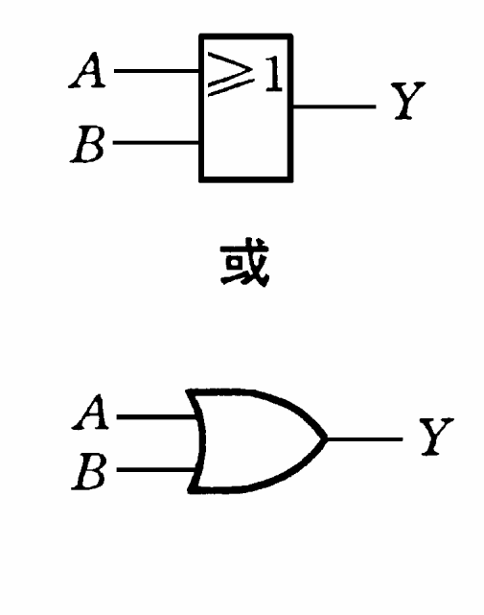
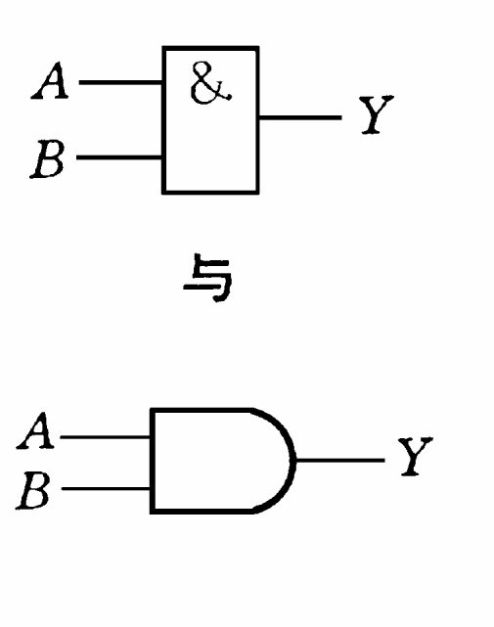
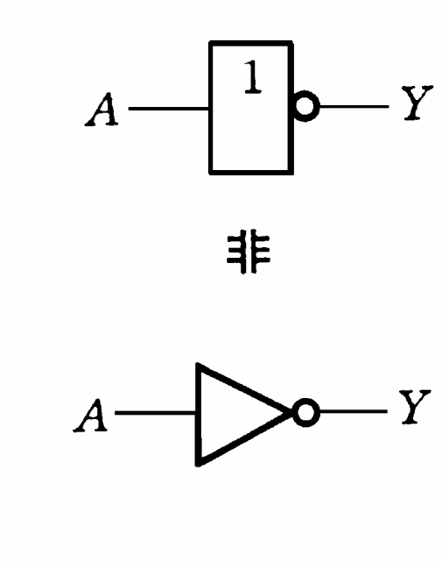
第二章 逻辑代数基础
逻辑符号

Slide 11
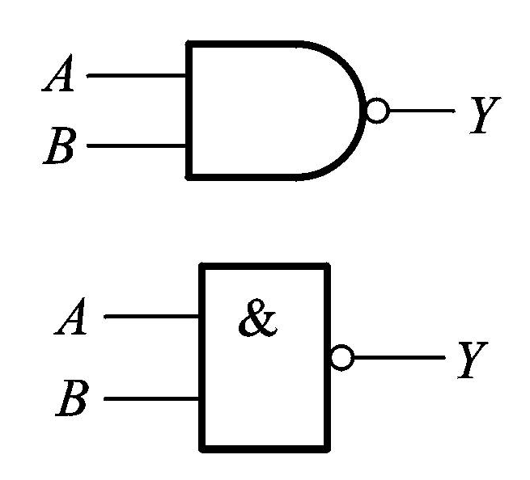
第二章 逻辑代数基础
三.常用的复合逻辑运算
与非
有0出1，全1出0

Slide 12
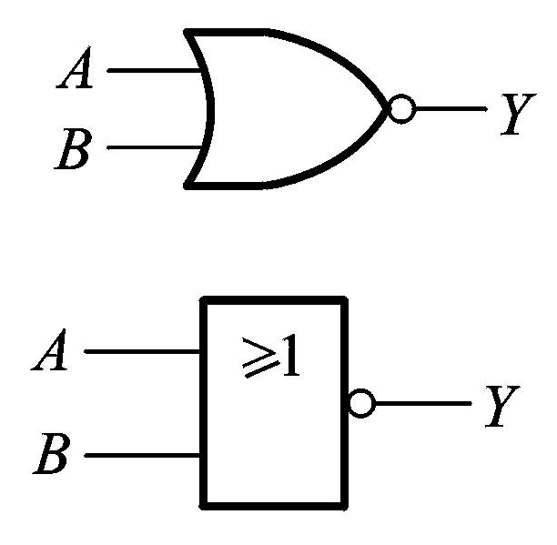
第二章 逻辑代数基础
三.常用的复合逻辑运算
或非
有1出0，全0出1

Slide 13
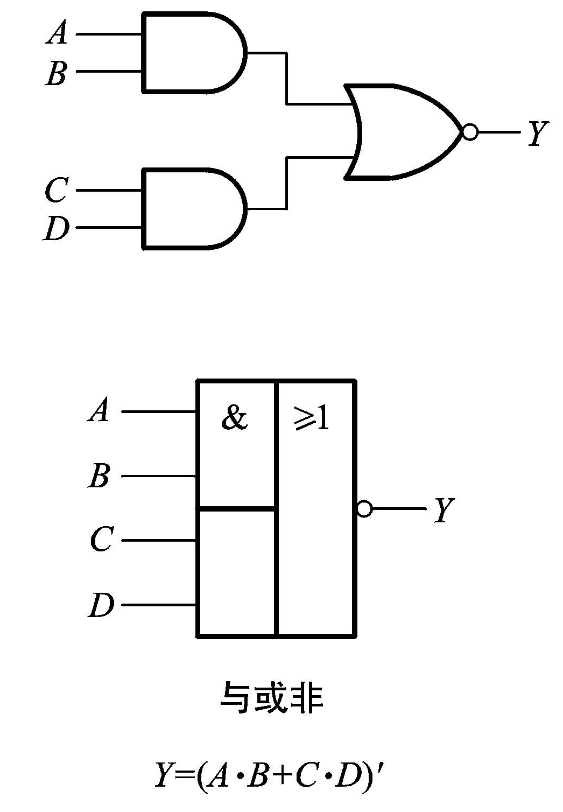
第二章 逻辑代数基础
三.常用的复合逻辑运算
与或非

Slide 14
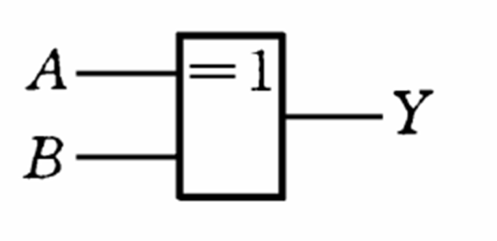
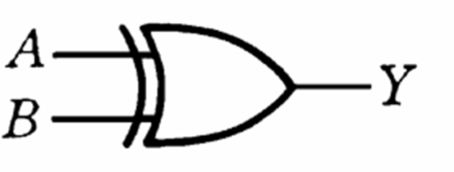
第二章 逻辑代数基础
三.常用的复合逻辑运算
异或

Slide 15
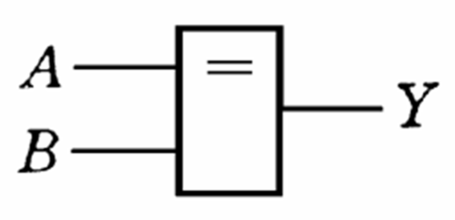
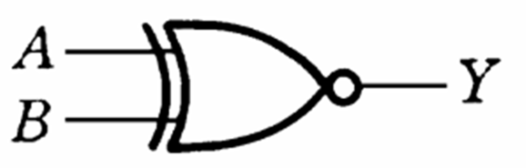
第二章 逻辑代数基础
三.常用的复合逻辑运算
同或

Slide 16
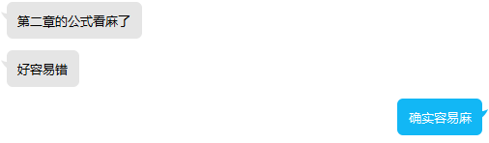
第二章 逻辑代数基础
2.3 逻辑代数的基本公式和常用公式
2.3.1 基本公式
下表是逻辑代数的基本公式，也叫布尔恒等式
“逻辑简化”
重叠律
互补律
重叠律
互补律
反演律
分配律
还原律
反演律

Slide 17
第二章 逻辑代数基础
1.基本逻辑运算
逻辑（与）：
逻辑乘法（逻辑与）
逻辑（或）：
逻辑加法（逻辑或）
逻辑（非）：
逻辑非（逻辑反）

Slide 18
第二章 逻辑代数基础
运算规则：
逻辑乘
逻辑加
逻辑非

Slide 19
第二章 逻辑代数基础
2.基本运算法则

Slide 20
第二章 逻辑代数基础
证明：分配律
证毕。
吸收律

Slide 21
若两个逻辑函数具有完全相同的真值表，则这两个逻辑函数相等。
第二章 逻辑代数基础
(De.Morgan定理)
反演率的证明

Slide 22




第二章 逻辑代数基础
☺ 逻辑函数怎么记？
☺ 死记硬背；
☺ 多做题! 通过做题找到必须要记的公式，其他可以基于推导推出；
☺ 利用逻辑代数的基本定理简化公式：代入定理、反演定理等；
☺ 逻辑代数的化简方法：公式化简法(配项法，消项法等)，卡诺图化简法。

Slide 23
2.3.2 若干常用公式

Slide 24
第二章 逻辑代数基础
公式21~26的运算规律为吸收律
吸收律1
这一项(A)求反后是另一项(A’B)的因子，可以删掉。
在两个乘积项相加时，如果其中一项包含另一项，则这一项是多余的，可以删掉。
吸收律2
A+AB=A

Slide 25
第二章 逻辑代数基础
吸收律3
吸收律4

Slide 26
第二章 逻辑代数基础
吸收律5

Slide 27



第二章 逻辑代数基础
26. A (AB) ′ = A B′ ; A′ (AB) ′ = A′
吸收律6
以上的公式比较常用，应该熟记，为以后逻辑函数的化简打好基础。

Slide 28
2. 4 逻辑代数的基本定理
第二章 逻辑代数基础
2. 4. 1 代入定理
在任何一个包含A的逻辑等式中，若以另外一个逻辑式代入式中A的位置，则等式依然成立。
利用代入定理可以证明一些公式，也可以将前面的两变量常用公式推广成多变量的公式

Slide 29
第二章 逻辑代数基础
例2.4.1 若 B(A+C) ＝ BA+BC，现将所有出现 A 的位置都代入函数G＝A+D，则证明等式仍成立。
证明：方程的左边有A的位置代入G得：
B[(A+D)+C] ＝B(A+D)+BC＝BA+BD+BC
方程的右边有A的位置代入G得：
B(A+D)+BC＝BA+BD+BC
故 B[(A+D)+C] ＝ B(A+D)+BC

Slide 30
第二章 逻辑代数基础
例 2.4.2 将公式反演率
中的B = BC带入 ，证明反演率也适用多变量情况。
2. 4. 2 反演定理
对任一逻辑式
De. Morgan定理是反演定理的一个特例。

Slide 31
第二章 逻辑代数基础
注意：
1. 变换中必须保持先与后或的顺序； 2. 对跨越两个或两个以上变量的“非号”要保留不变。
首先：先后顺序必须清晰
例2. 4. 2
A’
+
B’C’
C’+D’

Slide 32
第二章 逻辑代数基础
注意：
1. 变换中必须保持先与后或的顺序； 2. 对跨越两个或两个以上变量的“非号”要保留不变。
例2. 4. 3 已知
求 。

Slide 33
第二章 逻辑代数基础
2. 4. 3 对偶定理
若两个逻辑式相等，则它们的对偶式也相等，这就是对偶定理
对偶式：如果将一个逻辑函数Y中所有的“+”换成与“·”， “·”换成与“+” ，“1” 换成与“0”， “0” 换成与“1”，而变量保持不变（与反演定理不同），则所得的新的逻辑式 Y^{D} 称为Y的对偶式。
如：

Slide 34
第二章 逻辑代数基础
对偶规则：对偶规则：
利用对偶定理可以证明一些常用公式
例2.4.4
试用对偶规律证明分配率A+BC=(A+B)(A+C)式子成立。A＋
证明：设Y＝ A＋BC，G＝ (A+B)(A+C)，则它们的对偶式为
A
(
B+C
)
AB
+
AC
由于

Slide 35
第二章 逻辑代数基础
2. 5 逻辑函数及其描述方法
2. 5. 1 逻辑函数
若以逻辑变量为输入，运算结果为输出，则输入变量值确定以后，输出的取值也随之而定。输入/输出之间是一种函数关系。这种关系称为逻辑函数，写作
Y=F(A,B,C,······)
注：在二值逻辑中，
输入/输出都只有两种取值0/1。

Slide 36
2. 5. 2 逻辑函数的描述方法
第二章 逻辑代数基础
真值表
逻辑式
逻辑图
波形图
卡诺图
计算机软件中的描述方式
各种表示方法之间可以相互转换

Slide 37
第二章 逻辑代数基础
一 、逻辑真值表
真值表就是采用一种表格来表示逻辑函数的运算关系，其中输入部分列出输入逻辑变量的所有可能取值的组合，输出部分根据逻辑函数得到相应的输出逻辑变量值。
输入
输出
特性：
A
B
Y
1.完整性：所有输入的组合不可遗漏，不可重复；输入组合最好按二进制数递增的顺序排列。
2.同一逻辑函数的真值表具有唯一性。
0
0
0
0
1
1
1
0
1
1
1
0
异或

Slide 38
第二章 逻辑代数基础
二、 逻辑代数式
输入
输出
按一定逻辑规律写成的函数形式为逻辑代数式。逻辑函数式中的输入输出变量都是二值的逻辑变量。
A
B
Y
0
0
0
0
1
1
异或关系的逻辑代数式
1
0
1
Y＝A′B ＋AB′
1
1
0
三、 逻辑图
采用规定的图形符号，构成逻辑函数运算关系的网络图形。
异或关系的逻辑图

Slide 39
第二章 逻辑代数基础
四、波形图
一种表示输入、输出变量动态变化的图形，反映了函数值随时间变化的规律，也称时序图。
异或逻辑关系的波形
除上面介绍的四种逻辑函数表示方法外，还有卡诺图法、点阵图法及硬件描述语言等。在后面的课程中将重点介绍卡诺图法。

Slide 40
第二章 逻辑代数基础
五、各种描述方法之间的相互转换
1. 真值表与逻辑函数式的相互转换
(1) 真值表转换为逻辑函数式
a.找出表中使逻辑函数为
1的输入变量的组合；
输入
输出
输出
A
B
C
Y₁
Y₂
b.对应每个输出为1的输入变量的组合是与的关系；其中，输入变量取值为1 的写成原变量，输入变量取值为0的写成反变量。
0 0 0 0 1 1 1 1
0 0 1 1 0 0 1 1
0 1 0 1 0 1 0 1
0 1 1 0 1 0 0 1
0 0 0 1 0 1 1 1
c. 将这些乘积项相加，即得到输出的逻辑式。

Slide 41
第二章 逻辑代数基础
输入
输出
输出
A
B
C
Y₁
Y₂
0 0 0 0 1 1 1 1
0 0 1 1 0 0 1 1
0 1 0 1 0 1 0 1
0 1 1 0 1 0 0 1
0 0 0 1 0 1 1 1

Slide 42
例2.5.1 已知真值表，写出输出的逻辑函数式
第二章 逻辑代数基础
输入
输出
A
B
C
Y
0 0 0 0 1 1 1 1
0 0 1 1 0 0 1 1
0 1 0 1 0 1 0 1
1 0 0 1 0 1 1 0
解：其输出的逻辑函数式为

Slide 43
(2) 由逻辑函数式写出真值表
第二章 逻辑代数基础
例2.5.2 写出逻辑函数Y＝AB ′＋C ′的真值表。
解：其真值表为
输入
输出
A
B
C
Y
0 0 0 0 1 1 1 1
0 0 1 1 0 0 1 1
0 1 0 1 0 1 0 1
1 0 1 0 1 1 1 0

Slide 44
2. 逻辑函数式与逻辑图的相互转换
第二章 逻辑代数基础
(1) 由逻辑函数式画出逻辑图
例2.5.2 画出 的逻辑图。

Slide 45
第二章 逻辑代数基础
例2.5.3 画出Y＝[(AB+C′)′＋(AC′)′＋B]′的逻辑电路。
解：

Slide 46
(2) 由逻辑图写出逻辑函数式
第二章 逻辑代数基础
第二章 逻辑代数基础
例2.5.4 已知逻辑电路,试写出输出端的逻辑函数式。
解：输出的逻辑式为

Slide 47
第二章 逻辑代数基础
例2.5.5 已知逻辑电路,试写出输出端的逻辑函数式。
解：输出的逻辑式为

Slide 48
3.波形图与真值表的相互转换
第二章 逻辑代数基础
(1) 由波形图得到真值表
根据所给的波形，列出各输入变量组合所对应的输出值
例2.5.6 已知逻辑函数Y的输出波形如图所示，试分析其逻辑功能。
解：由所给的波形写出输入输出的真值表，为

Slide 49
由真值表可知，当输入变量A、B取值相同时，输出Y＝1； A、B取值不同时，输出Y＝0。故输出和输入是同或关系。其逻辑函数式为
第二章 逻辑代数基础
输入
输出
A
B
Y
0
0
1
0
1
0
1
0
0
1
1
1

Slide 50
例2.5.7 已知某个数字逻辑电路的输入输出波形如图所示，试列出真值表。
第二章 逻辑代数基础
解:由波形得出真值表为
输入
输出
A
B
C
Y
0 0 0 0 1 1 1 1
0 0 1 1 0 0 1 1
0 1 0 1 0 1 0 1
0 1 1 0 1 0 0 1

Slide 51
2.5.3 逻辑函数的两种标准型
第二章 逻辑代数基础
一种输入输出的逻辑关系可以有多种等效的表达式表示，但可以化为标准形式。其标准型有两种：标准与或式和标准或与式。
一、最小项和最大项
1.最小项
a.定义: 在n变量的逻辑函数中，若m为包含n个因子的乘积项，而且这n个变量均以原变量或反变量的形式在m中出现一次，则称m是该组变量的最小项。

Slide 52
表1、表2分别为二变量、三变量的最小项编号
第二章 逻辑代数基础
注：n个变量构成的最小项有2^{n}个，通常用m_{i}表示第i个最小项，变量按A₁~ A_{n}排列，以原变量出现时对应的值为“1”，以反变量出现时对应的值取“0”，按二进制排列时，其十进制数即为i 。

Slide 53
表3为四变量的最小项编号
第二章 逻辑代数基础

Slide 54
b. 最小项的性质
第二章 逻辑代数基础
① 对于任一个最小项，仅有一组变量取值使它的值为“1”，而其它取值均使它为“0”。或者说在输入变量的任何取值必有一个最小项也仅有一个最小项的值为“1”。
例如：当A=B=1时，则
② n变量组成的全体最小项之和为“1”。即

Slide 55
第二章 逻辑代数基础
③ 任意两个最小项的乘积为0。
④ 具有相邻性的最小项：
可合成一项并消去一对因子。

Slide 56
2.最大项(自学）
第二章 逻辑代数基础
a. 定义：在n变量的逻辑函数中，设有n 个变量A₁~ A_{n}，而M是由所有这n个变量组成的和项（或项）。若M中包含的每一个变量都以A_{i}或A ′_{i} 的形式出现一次且仅一次，则M是n变量的最大项。
注： n个变量构成的最大项也有2^{n}个，通常用M_{i}表示第i个最大项，变量按A₁~ A_{n}排列，以原变量出现时对应的值为“0”，以反变量出现时对应的值取“1”，按二进制排列时，其十进制数即为i 。

Slide 57
表4、表5分别为二变量、三变量的最大项编号。
第二章 逻辑代数基础

Slide 58
b. 最大项的性质
第二章 逻辑代数基础
①对于任一个最大项，仅有一组变量取值使它的值为“0”，而其它取值均使它为“1”。或者说在输入变量的任何取值必有一个最大项也仅有一个最大项的值为“0”。
②n变量组成的全体最大项之积为“0”。即

Slide 59
第二章 逻辑代数基础
③任意两个最大项之和为1。
④ 只有一个变量不同的两个最大项的乘积等于各相同变量之和。

Slide 60
二、 逻辑函数最小项之和的标准形式
第二章 逻辑代数基础
如
与或型特点：1.式子为乘积和的形式；
2.不一定包含所有的最小项，但每一
项必须为最小项

Slide 61
第二章 逻辑代数基础
例2.5.8 将逻辑函数Y＝A＋B′C写成标准与或式
解：
注意：变量的排列顺序。

Slide 62
例2.5.9 将下面逻辑函数转化成最小项标准式。
第二章 逻辑代数基础
解：标准与或式为

Slide 63
2.6 逻辑函数的化简方法
第二章 逻辑代数基础
一个逻辑函数有多种不同形式的逻辑表达式，虽然描述的逻辑功能相同，但电路实现的复杂性和成本是不同的。逻辑表达式越简单，实现的电路越简单可靠，且低成本。因此在设计电路时必须将逻辑函数进行简化。
注：随着集成电路的发展，集成芯片的种类越来越多。逻辑函数是否“最简”已无太大意义。但作为设计思路，特别对于中小规模集成电路，逻辑函数的简化是不能忽视的。
逻辑函数的简化方法很多，主要有逻辑代数简化法（公式法）和卡诺图法。

Slide 64
2.6.1 公式化简法
第二章 逻辑代数基础
公式法化简就是利用逻辑代数的一些定理、公式和运算规则，将逻辑函数进行简化。实现电路的器件不同，最终要得到的逻函数的形式不同，其最简的定义也不同。
对于要小规模集成门电路实现的电路，常用的门为与非门、或非门、与或非门等。由上一节可知，其最终都可以由与或式、或与式转换而成。最常用的是最简与或式。
最简与或式：最简的与或式所含乘积项最少，且每个乘积项中的因子也最少。

Slide 65
与或式的简化方法
第二章 逻辑代数基础
第二章 逻辑代数基础
a. 合并项法：利用AB＋A′B＝B消去一个变量；
b. 消除法：利用A＋ A′B＝A＋B消去多余变量；
利用 AB＋A′C+BC＝AB＋A′C；
c. 配项法：利用 A＋A ′＝1 增加一些项，再进行简化。
说明：一般化简需要各种方法综合起来。化简需要技巧和经验，需多练习。另外最后的结果是否为最简，难以判断。

Slide 66
例2.6.1 将下式化为最简与或式
第二章 逻辑代数基础
（☺ 配项法/消去法）
解法一：配项法
配项ABC

Slide 67
解法二：用吸收法和消去法
第二章 逻辑代数基础
二种方法结果一致，但过程繁简不同。尽量选择最佳方法，使化简过程简单。

Slide 68
例2.6.2 试将下面的逻辑函数简化为最简与或式
第二章 逻辑代数基础
解：
注：从原式看，很难看出是不是最简，而且用代数法简化逻辑函数，不仅要熟悉逻辑代数公式，而且要灵活运用，而且不能保证最后结果最简。

Slide 69
例2.6.3 试将下面逻辑函数简化成最简与或式
第二章 逻辑代数基础
解：
反演定理
多余项

Slide 70
第二章 逻辑代数基础
【练习】
反演率

Slide 71
2.6.2 卡诺图化简法
第二章 逻辑代数基础
公式法简化逻辑函数不直观，且要熟练掌握逻辑代数的公式以及简化技巧，而卡诺图法能克服公式法的不足，可以直观地给出简化的结果。
一.卡诺图
a. 定义：将逻辑函数的真值表图形化，把真值表中的变量分成两组分别排列在行和列的方格中，就构成二维图表，即为卡诺图，它是由卡诺（Karnaugh）和范奇（Veich）提出的。
b.卡诺图的构成：将最小项按相邻性排列成矩阵，就构成卡诺图，实质是将逻辑函数的最小项之和的以图形的方式表示出来。最小项的相邻性就是它们中变量只有一个是不同的。

Slide 72
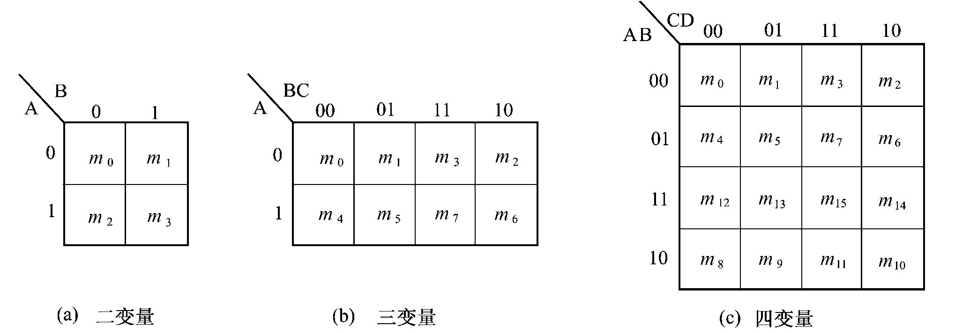
第二章 逻辑代数基础
卡诺图表示法就是将变量的最小项按着逻辑相邻的规则填入一个方格图中。每个小方格代表一个最小项。N变量卡诺图有2^{n}个方格。
二位格雷码排列：实现相邻性
A’B’
A’B
AB’
AB
4个方格
逻辑相邻：任意相邻的两个最小项中只有一个变量不同。

Slide 73
从上面卡诺图可以看出
第二章 逻辑代数基础
任意两个相邻的最小项在图上是相邻的，并且图中最左列的最小项与最右列相应最小项也是相邻的 (如m₀和m₂， m₈和m₁₀)。位于最上面和最下面的相应最小项也是相邻的 (m₀和m₈, m₂和m₁₀)，所以四变量的最小项有四个相邻最小项。可以证明n变量的卡诺图中的最小项有n个相邻最小项。
格雷码排列
最小项m下标：二进制数排列

Slide 74
第二章 逻辑代数基础
二、用卡诺图化简逻辑函数
卡诺图的化简方法就是将逻辑相邻的最小项圈起来，然后相加，消去逻辑变量，得到最简的表达式。
【例2.6.4】
BC
解:
00
01
11
10
A
0
0
0
1
0
1
0
1
1
1

Slide 75
第二章 逻辑代数基础
BC
00
01
11
10
A
BC
0
0
1
0
0
0
0
1
0
1
1
1
AC
AB
最后化简结果为

Slide 76
第二章 逻辑代数基础
【例2.6.5】
圈圈的原则是能大不小，逻辑相邻。
CD
解
00
01
11
10
AB
00
1
1
0
0
01
1
1
0
0
11
0
1
0
0
10
0
0
1
0

Slide 77
第二章 逻辑代数基础
圈圈时要注意：
逻辑不相邻
所以，不能这样画圈圈！！
CD
00
01
11
10
AB
00
01
11
10
逻辑不相邻

Slide 78
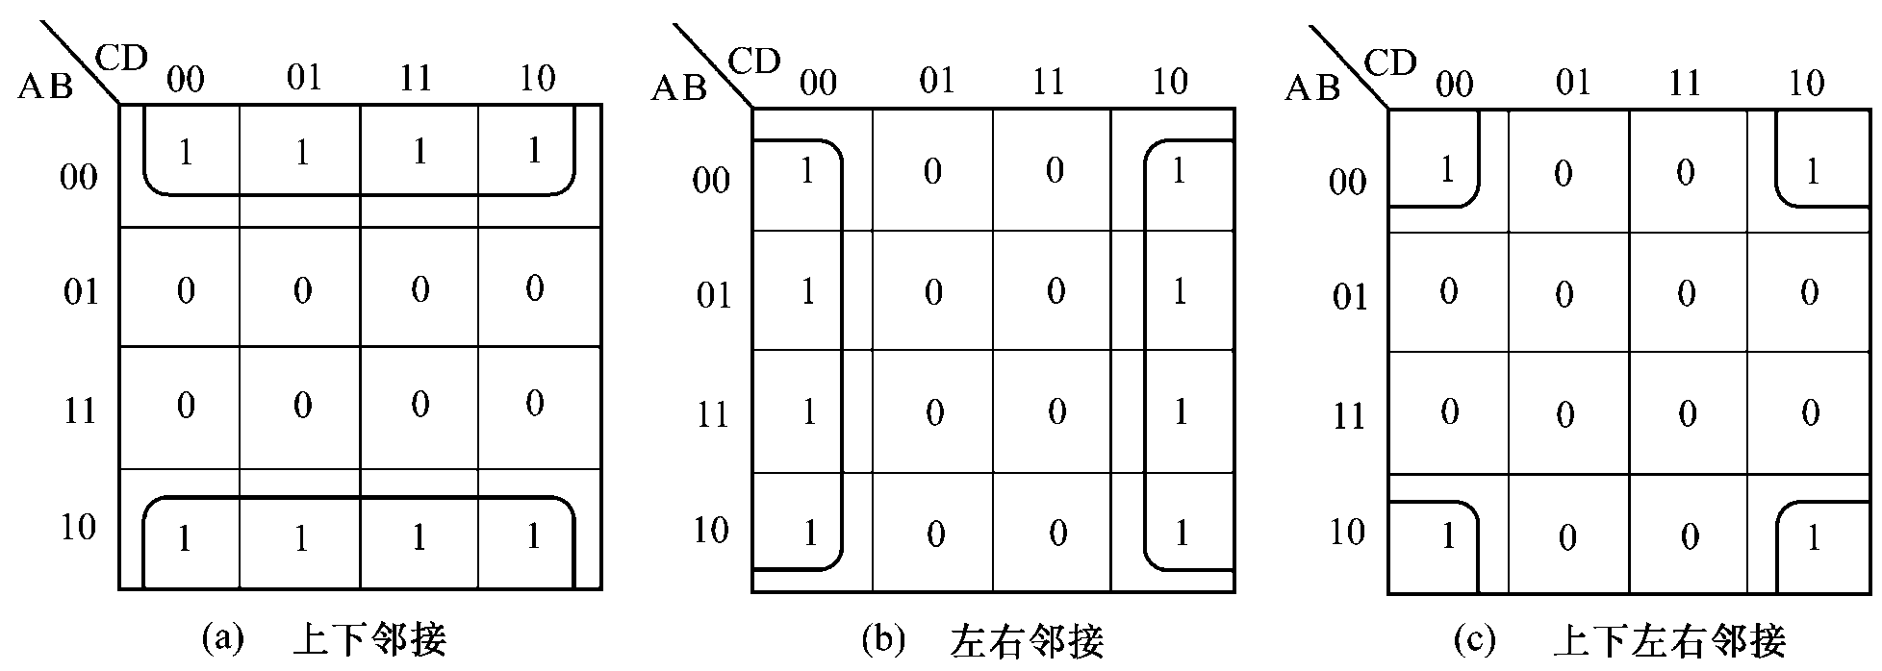
第二章 逻辑代数基础
逻辑相邻举例：
上下相邻
左右相邻
四角相邻
卡诺图化简逻辑表达式，直观，快捷，容易化成最简式。建议在逻辑电路设计中采用此法化简。

Slide 79
第二章 逻辑代数基础
【例2.6.6】用卡诺图简化下面逻辑函数
解：
圈法如图，则
1
1
1
1
1
1

Slide 80
或者
第二章 逻辑代数基础
与第一种圈法相比
故卡诺图简化不是唯一的

Slide 81
【例2.6.7】用卡诺图简化下面逻辑函数
第二章 逻辑代数基础
解：
1
1
1
1
1
1
1
1
1
1
1
1

Slide 82
第二章 逻辑代数基础
注: 以上是通过合并卡诺图中的“1”项来简化逻辑函数的，有时也通过合并“0”项先求F的反函数，再求反得Y
例如上面的例题,圈“0”情况，可得
1
1
1
1
1
1
1
1
1
1
1
1

Slide 83
【练习】用卡诺图简化下面逻辑函数。
第二章 逻辑代数基础
解:
可得
1
1
1
1
1
1
1
1
1
1
1

Slide 84
n变量的卡诺图可由n－1变量的卡诺图采用折叠法构成。
第二章 逻辑代数基础

Slide 85
五变量的卡诺图可由四变量的卡诺图折叠得到。
第二章 逻辑代数基础

Slide 86
2.7 具有无关项的逻辑函数及其化简
第二章 逻辑代数基础
2.7.1 约束项、任意项和逻辑函数式中的无关项
1.定义：
这些恒等于“0”的最小项称为约束项
a.约束项 ：在逻辑函数中，输入变量的取值不是任意的，受到限制。对输入变量取值所加的限制称为约束，被约束的项叫做约束项。
例如：三个逻辑变量A、B、C分别表示一台电动机的正转、反转和停止。
A＝1表示电动机正转 ，100
B＝1表示电动机反转， 010
C＝1表示电动机停止， 001
故ABC是具有约束的变量，其约束项恒为0。可写成
000、011、101、110、111是不能出现的状态

Slide 87
b.任意项：输入变量的某些取值对电路的功能没影响，这些项称为任意项 。
第二章 逻辑代数基础
例如8421BCD码取值为0000 ~ 1001十个状态，而1010~1111这六个状态不可能出现，故对应的函数取“0”或取“1”对函数没有影响，这些项就是任意项。
c.无关项：将约束项和任意项统称为无关项。即把这些最小项是否写入卡诺图对逻辑函数无影响。
2. 含有无关项的逻辑函数的表示方法
最小项的表达式为
其中∑d为无关项
“don’t care term”

Slide 88
3. 无关项在化简逻辑函数中的应用
第二章 逻辑代数基础
步骤：
① 将给定的逻辑函数的卡诺图画出来;
②将无关项中的最小项在卡诺图相应位置用“× ”表示出来；
③化简时，根据需要无关项可以作为“1”也可作“0”处理，以得到相邻最小项矩形组合最大（包含“1”的个数最多）为原则。
利用无关项可以使得函数进一步简化

Slide 89
【例2.7.1】 将下列逻辑函数用卡诺图简化为最简式。
第二章 逻辑代数基础
解：Y的卡诺图为
则最简与或式为
1
1
×
×
×
1
×
×
1
1
×
1
×
×

Slide 90
【例2.7.2】 将下列逻辑函数用卡诺图简化为最简式。
第二章 逻辑代数基础
1
×
×
1
×
×
×
1
×
×

Slide 91
第二章 逻辑代数基础
【例2.7.3】
CD
 | 00 | 01 | 11 | 10
00 | 0 | 0 | 0 | 1
01 | 1 | x | 0 | 1
11 | x | x | x | x
10 | 1 | 0 | x | x
AB

Slide 92
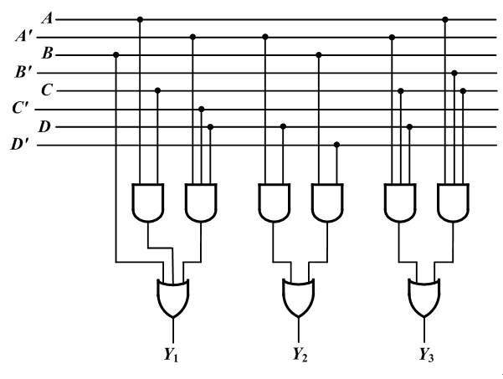
2.8 多输出逻辑函数的化简
第二章 逻辑代数基础
例:
卡诺图化简
逻辑图

Slide 93
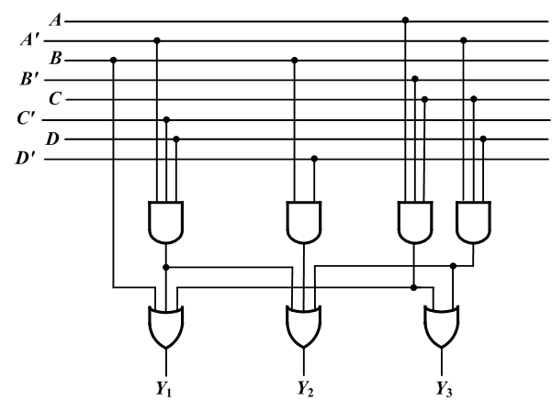
第二章 逻辑代数基础
另一种化简方式：
通过卡诺图化简找出Y₁、Y₂ 、Y₃ 之间的共用项
卡诺图化简
逻辑图
减少了所需门电路数目和总的连线数目。
找出并合理利用共用项，得到总体最简的化简结果。

Slide 94
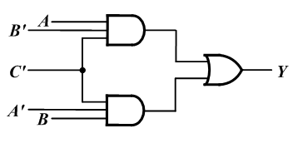
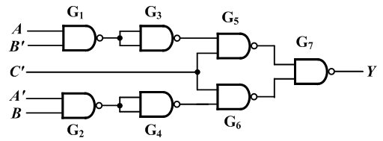
2.9 逻辑函数形式的变换
第二章 逻辑代数基础
将逻辑函数形式变换为与所用器件逻辑类型相适应的形式
例：
3输入与门和2输入或门
2输入与非门
P53, (2.9.2)

Slide 95
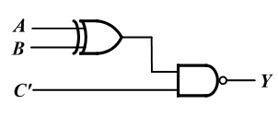
第二章 逻辑代数基础
实际应用中，常采用一种逻辑门组成逻辑电路，如与非门和或非门。
利用反演率将与或表达式变换成与非-与非表达式和或非-或非表达式。

Slide 96
第二章 逻辑代数基础
本章重难点
1. 公式
2. 反演定理，对偶定理
3. 最小项
4. 卡诺图化简

Slide 97
第二章
结束

Slide 98

作 业
本周末(18号) 前交各班学委~~
2.15
2.16（3），（5）
2.20（1）
2.21（1）
2.24
2.26
2.2（1），（2），（4）
2.6
2.8
2.10（1），（2），（3），（4）
2.13（2），（4），（6），（8），（10）

